Slide 1

QUẢN LÝ NHÂN SỰ
Thành viên | Nhiệm vụ
1. Đặng Minh Đạt | Trưởng nhóm
2. Ngô Hoàng Anh Tuấn | Thành viên
3. Nguyễn Tuấn Phong | Thành viên
GVHD: Lê Văn Phụng

Slide 2

Giới thiệu thành viên
1
Họ tên: Đặng Minh Đạt (Trưởng nhóm)
Chịu trách nhiệm chính trong đề tài:
Thiết kế giao diện Form, thực hiện code các chức năng.
Các form thực hiện:
Form Main, Đăng nhập.
Form Lương.
Form Tìm kiếm.
Form Tra cứu lương.

Slide 3
Giới thiệu thành viên
2
Họ tên: Ngô Hoàng Anh Tuấn
Chịu trách nhiệm chính trong đề tài:
Thiết kế giao diện Form, thiết kế database, làm file trình chiếu.
Các form thực hiện:
Form Thông tin cá nhân.
Form QL Phòng ban.
Form QL Nhân sự.
Form Bảng công.

Slide 4
Giới thiệu thành viên
3
Họ tên: Nguyễn Tuấn Phong
Chịu trách nhiệm chính trong đề tài:
Thiết kế giao diện Form, thiết kế database, tạo DAO, ENTITY, làm file báo cáo.
Các form thực hiện:
Form Bộ phận.
Form Tạo tài khoản.
Form Chế độ.

Slide 5
Giới thiệu đề tài
4
Mục tiêu ứng dụng:
Mục đích cơ bản của quản lý nhân sự là hỗ trợ doanh nghiệp nhanh chóng đạt được những mục tiêu đề ra. Phần mềm quản lý nhân sự giúp hoạt động quản lý nhân sự diễn ra một cách khoa học đồng thời giúp giảm thiểu số lượng nhân sự trong phòng nhân sự mà hiệu quả công việc vẫn được đảm bảo.
Giúp tạo môi trường làm việc chuyên nghiệp và có được sự phân chia rõ ràng về quy trình xứ lý thông quan phần mềm được cài đặt sẵn.

Slide 6
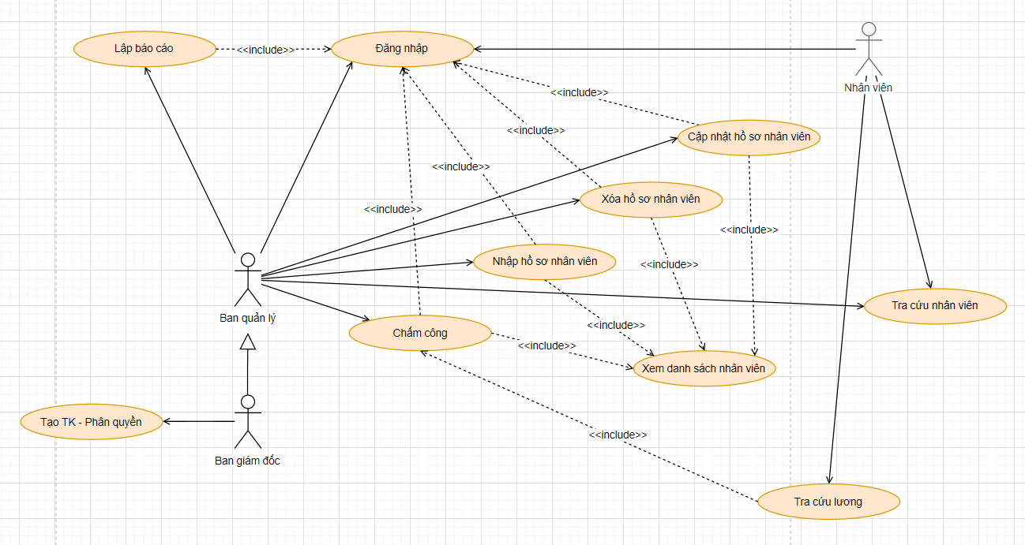
Sơ đồ usecase
5

Slide 7
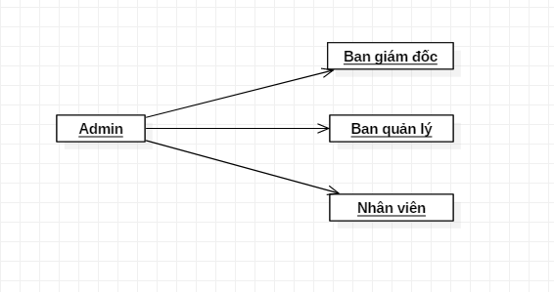
Tổ chức ứng dụng
6

Slide 8
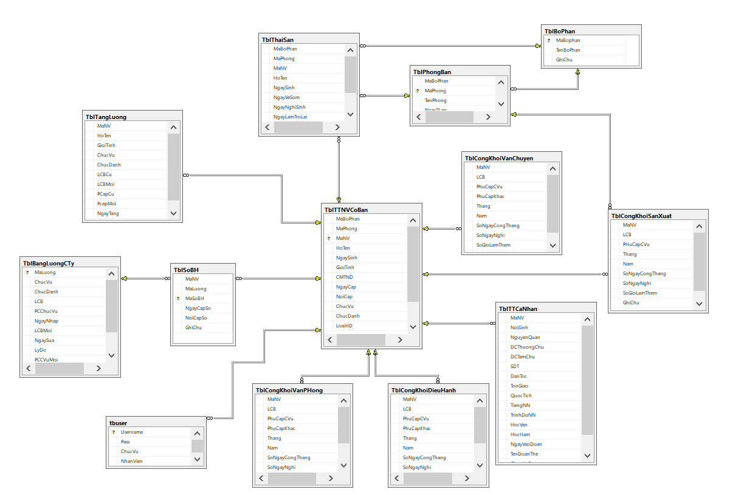
Sơ đồ quan hệ
7

Slide 9



Sơ đồ triển khai
8
Giám Đốc
U.D
U.D
Nhân viên
Quản lý

Slide 10
9
Khó khăn – Thuận lợi
Khó khăn
- Kiến thức chuyên môn của các thành viên chưa vững dẫn đến mất nhiều thời gian để xây dựng dự án.
- Các yếu tố khách quan.
Thuận lợi
- Có giảng viên hỗ trợ định hướng thực hiện dự án.
- Các thành viên hợp tác tuyệt đối, phân chia công việc theo khả năng.
-

Slide 11
10
DEMO Ứng Dụng

Slide 12


